Slide 1
Sonrix VS Demons
Jesús Alberto Hoyos Félix
Carlos Germán Encinas Lizárraga
Rubén Borbolla Castelo
Cesar Daniel Fernández Arvizu
Daniel De La Cruz Salazar
Antonio Alonso Ceballos García
Jesús Eduardo Gastelum Pedroza

Slide 2
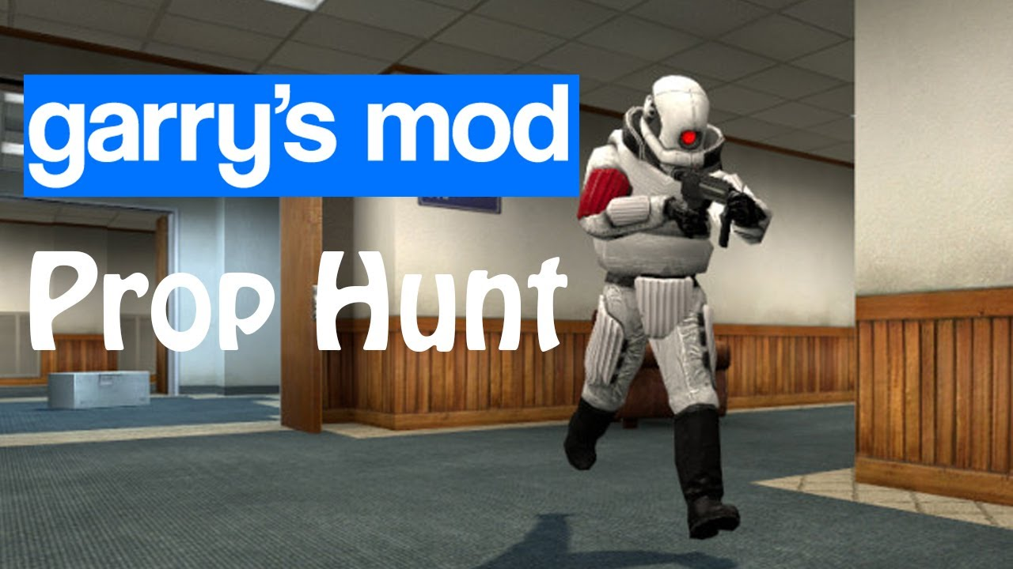
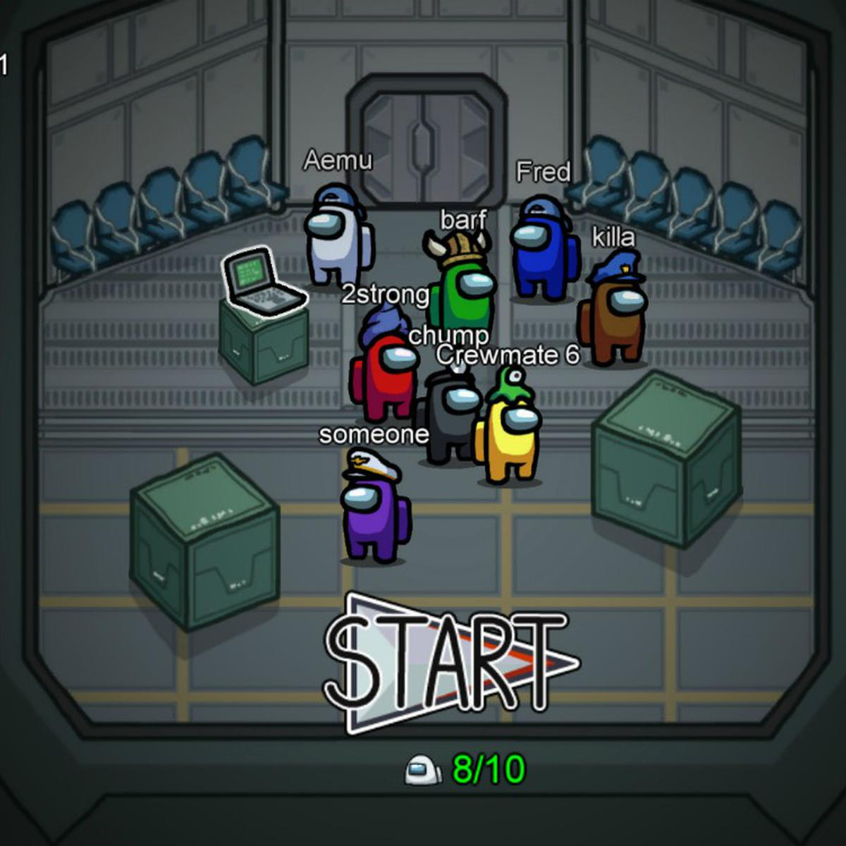
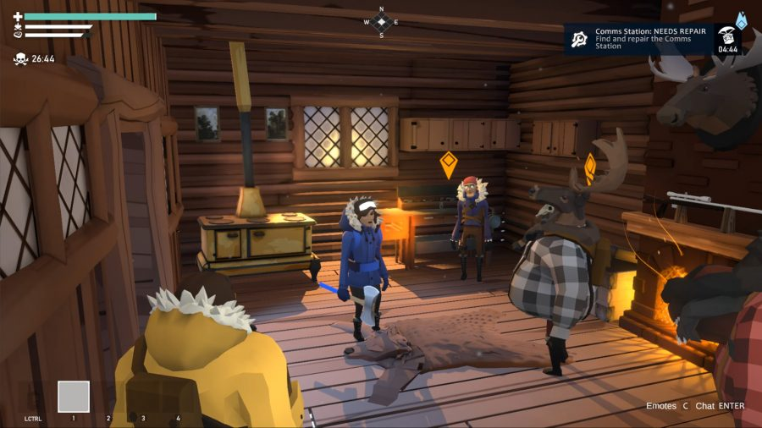
EL CONCEPTO

Slide 3
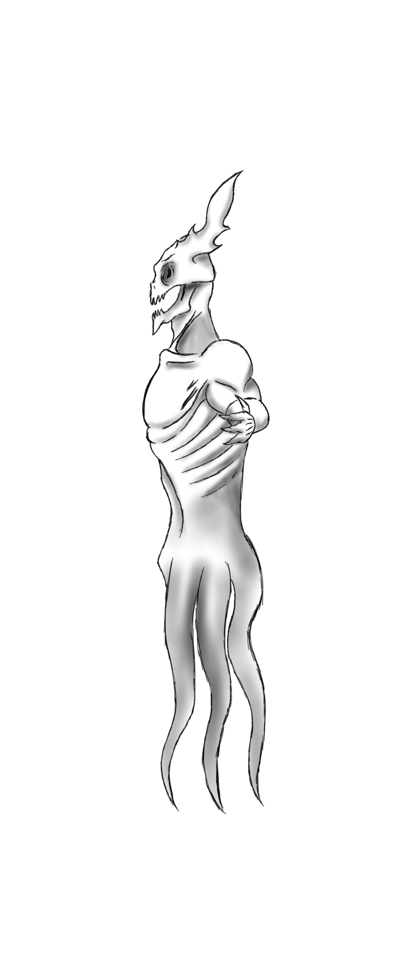
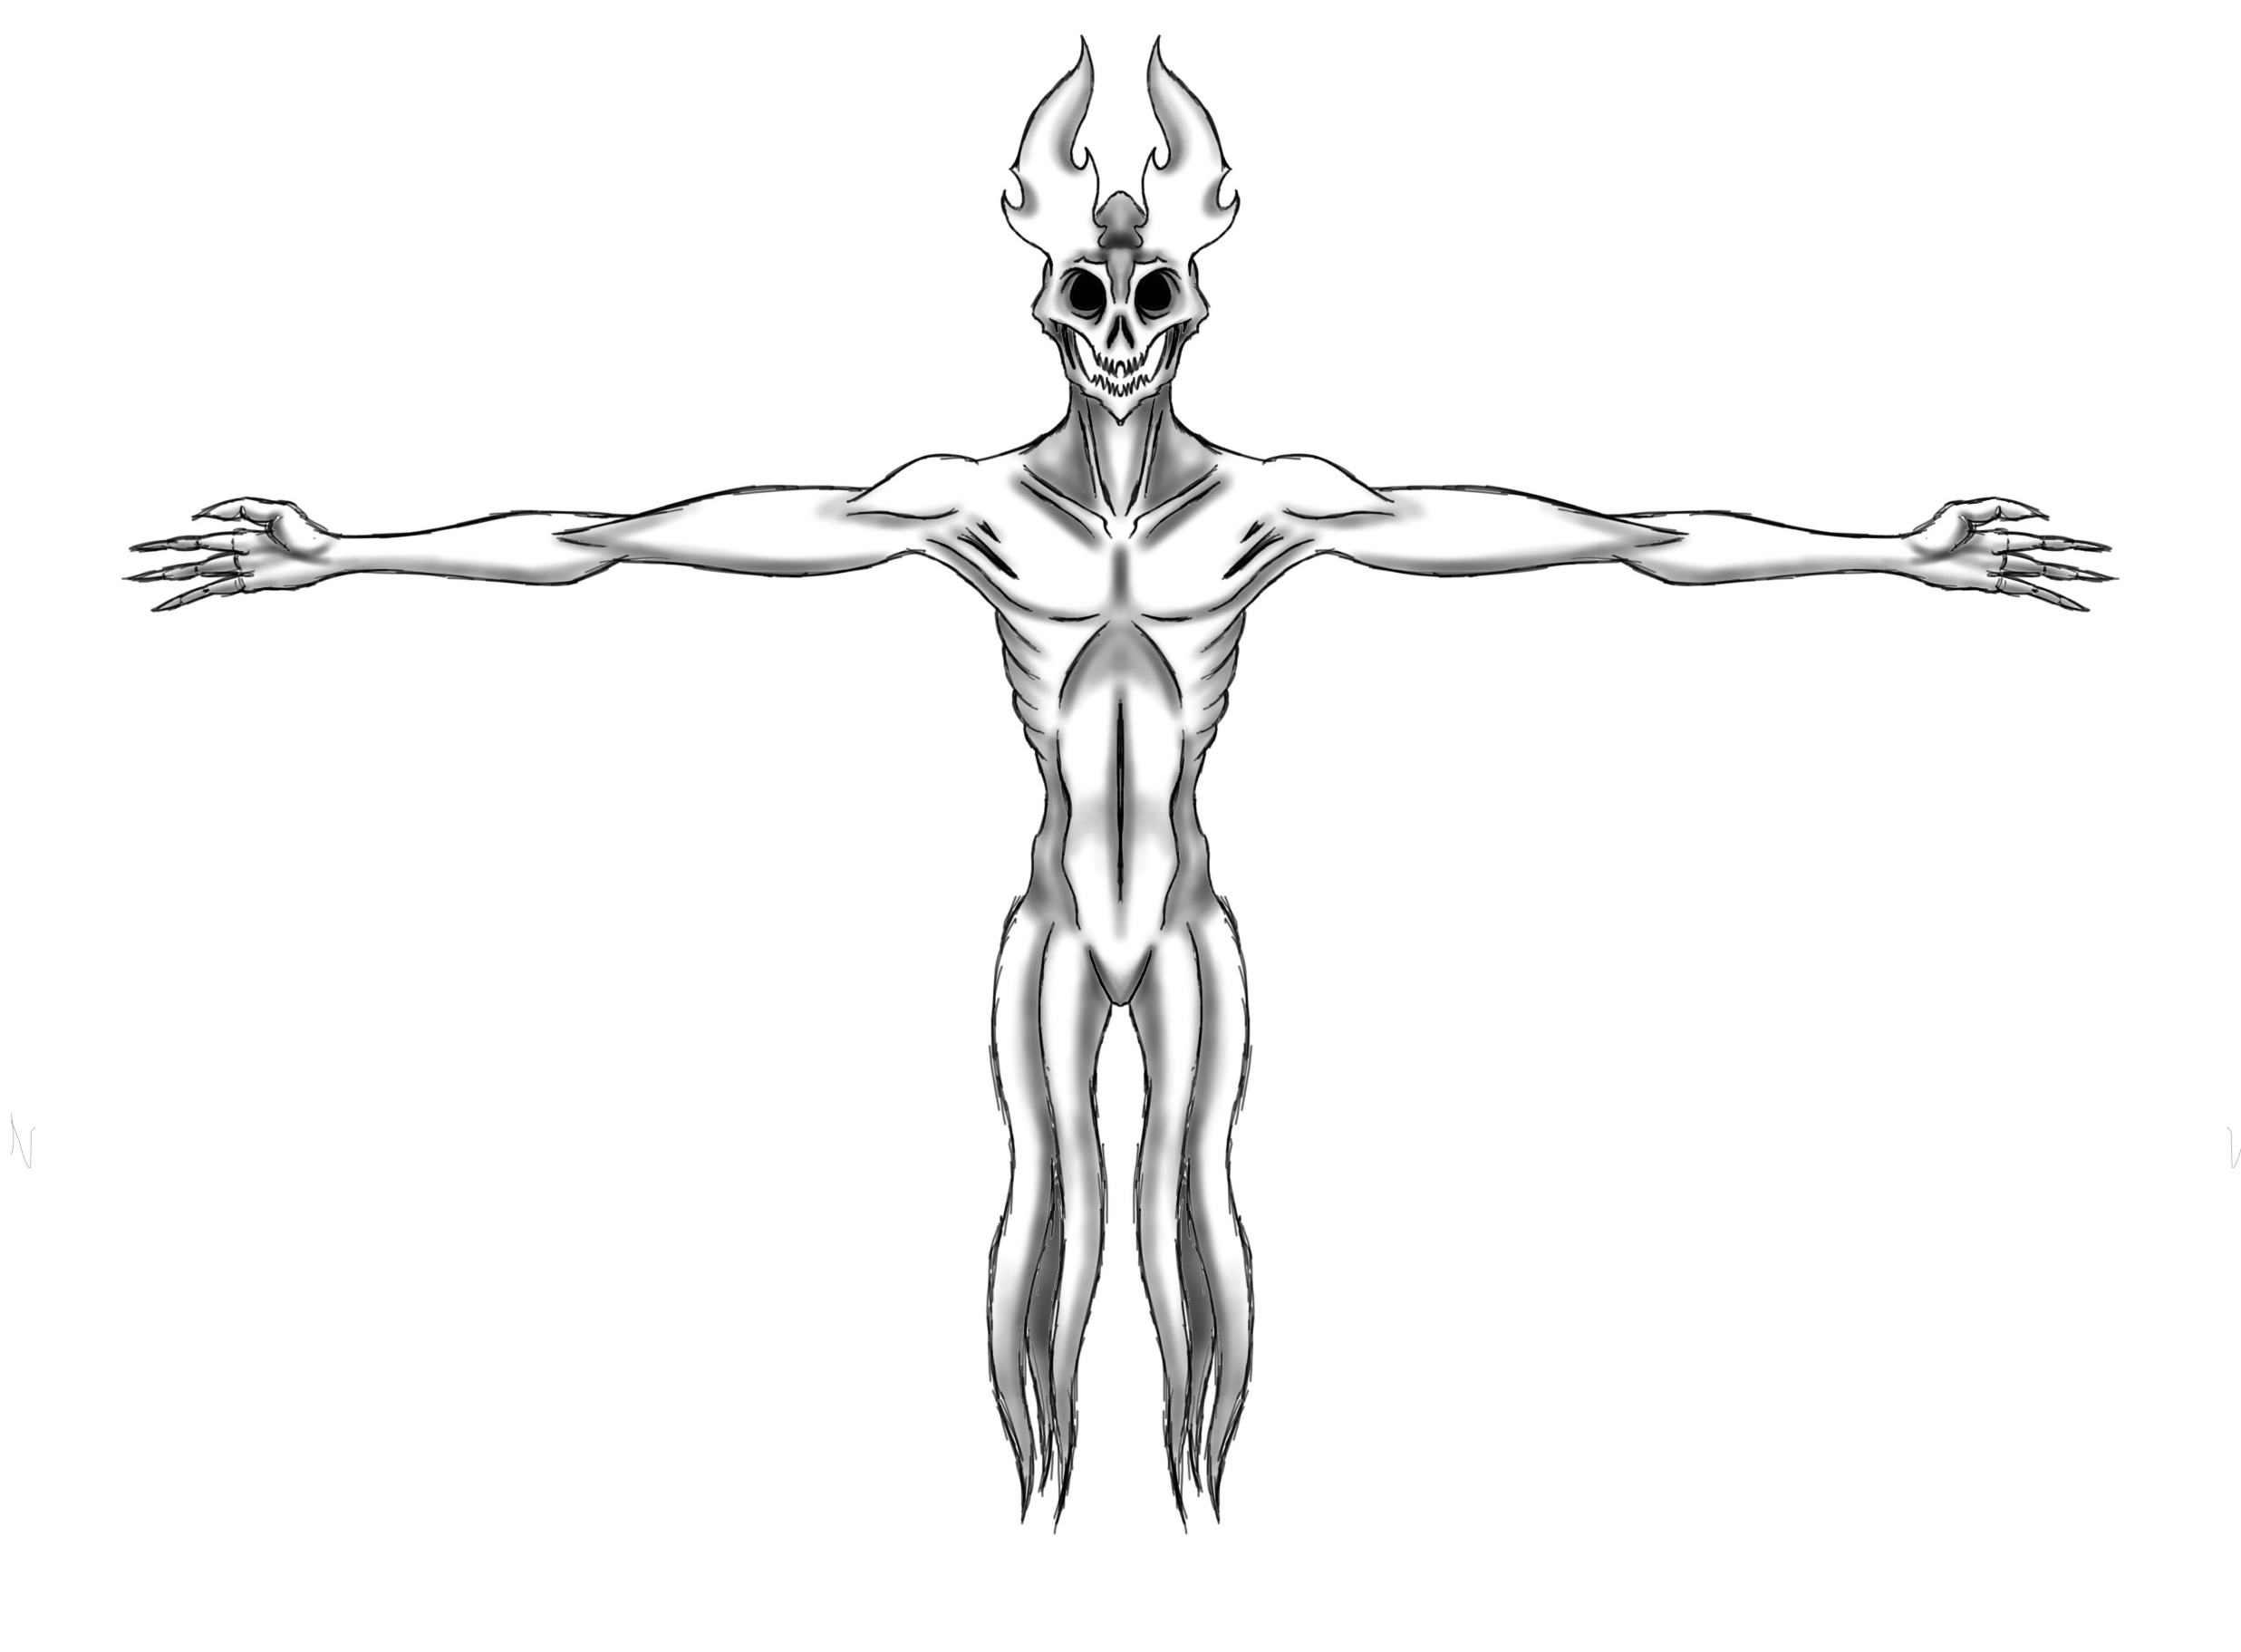
EL ANTAGONISTA
Un jugador encarnara a un demonio.

Slide 4
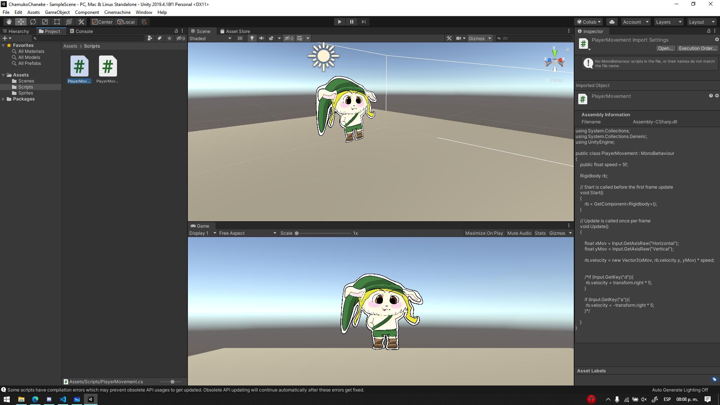
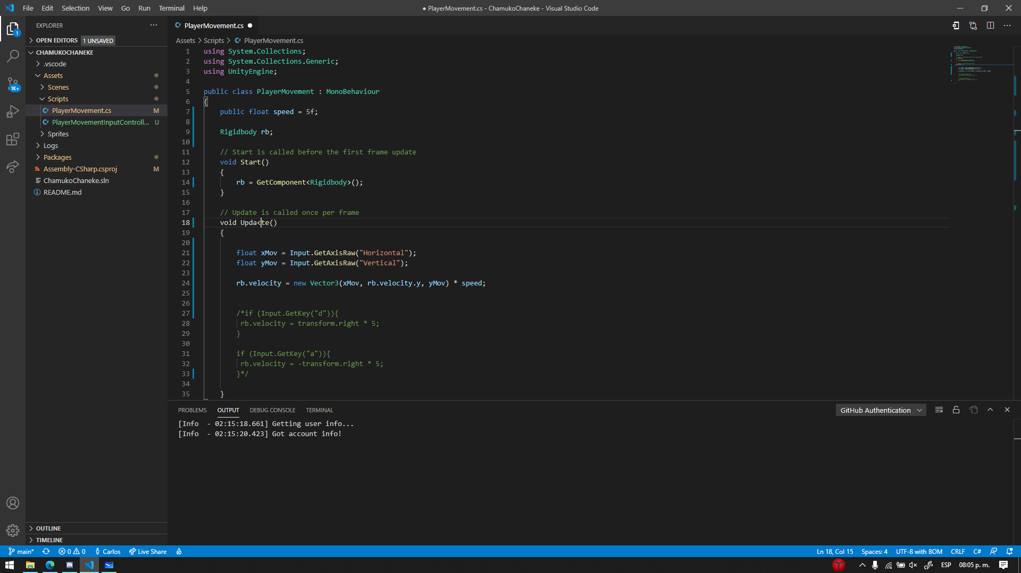
LA CAMARA
3ra Persona

Slide 5
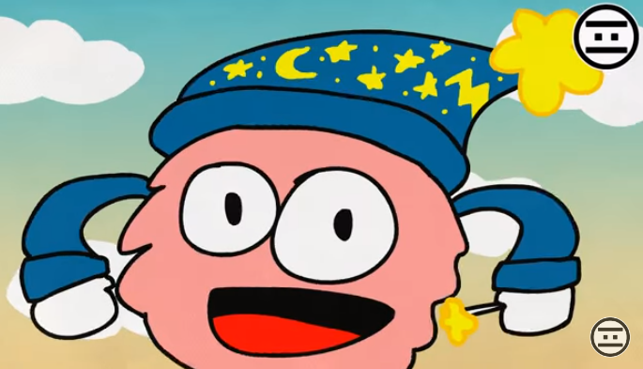
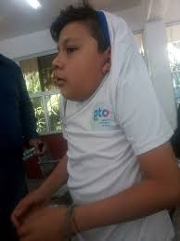
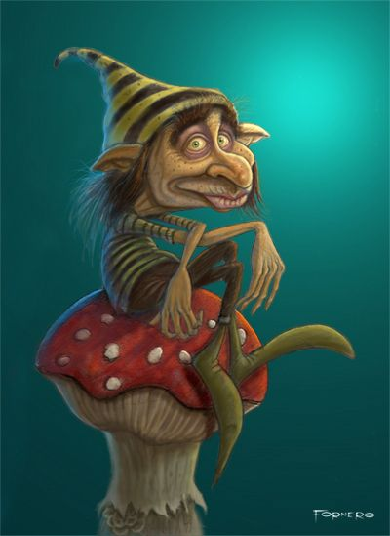
LOS PROTAGONISTAS

